Slide 1

2015 Web Services
Cafe Searcher
프로젝트 최종발표
201311190 강예은

Slide 2

Contents
01 서비스 소개
02 Open APIs
03 Mashup Service
04 시연

Slide 3
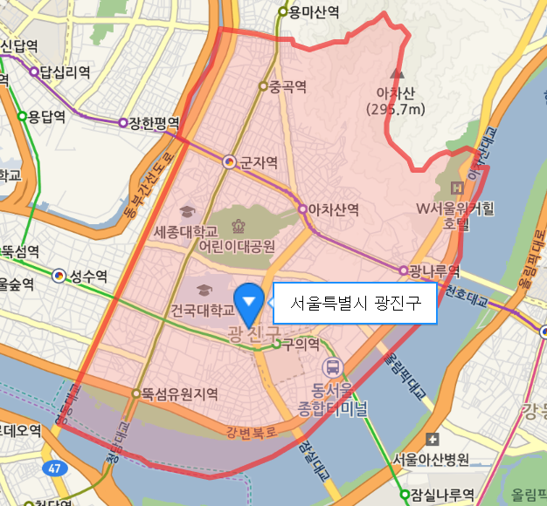
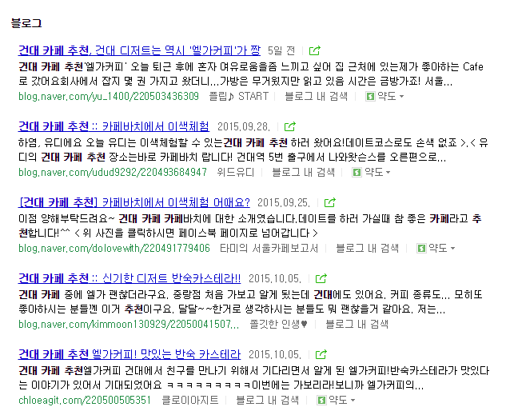

01
서비스 소개
지역별
카페들의
위치와 정보를
한눈에!

Slide 4
01
서비스 소개
지역 선택
카페 목록
(이름, 주소)
위치 확인
검색
사진 보기
OR
카페 이름
입력
리뷰 보기

Slide 5

02
Open APIs
카페 정보
서울 열린 데이터 광장(data.seoul.go.kr)
위치/좌표 검색
네이버 지도 API(developer.naver.com)
이미지 검색
네이버 검색 API(developer.naver.com)
블로그 검색
네이버 검색 API(developer.naver.com)

Slide 6
03
Mashup Service
지역 선택
<index.jsp>
refresh() 호출
<index.jsp>
카페 정보 파싱
ADMDNG
서버 시작
UPSO
<index.jsp>
refresh2() 호출
이름 검색
ADDR
<map.jsp>
MapCoordinate 객체 생성
getCoordinate() 호출
지도 생성 및 출력
<MapCoordinate.java>
위치 좌표 파싱
위도, 경도값 반환
UPSO, ADDR
위치 보기
<index.jsp>
카페 목록
(이름, 주소) 출력
<image.jsp>
이미지 검색 결과 파싱
이미지 url 출력
이미지 보기
UPSO
리뷰 보기
UPSO
<blog.jsp>
블로그 검색 결과 파싱
제목, 내용 출력
UPSO: 카페 이름
ADMDNG: 지역명
ADDR: 카페 주소

Slide 7
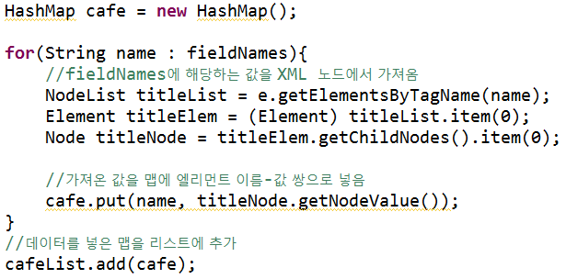
03
Mashup Service
데이터 파싱 1 – 카페, 이미지, 블로그
- Document doc = b.parse(url);
- String[] fieldNames ={"UPSO_NM", "SITE_ADDR",
"ADMDNG_NM", "SNT_UPTAE_NM"};
- ArrayList<Map> cafeList = new ArrayList<Map>();
- NodeList items = doc.getElementsByTagName(“item");

Slide 8
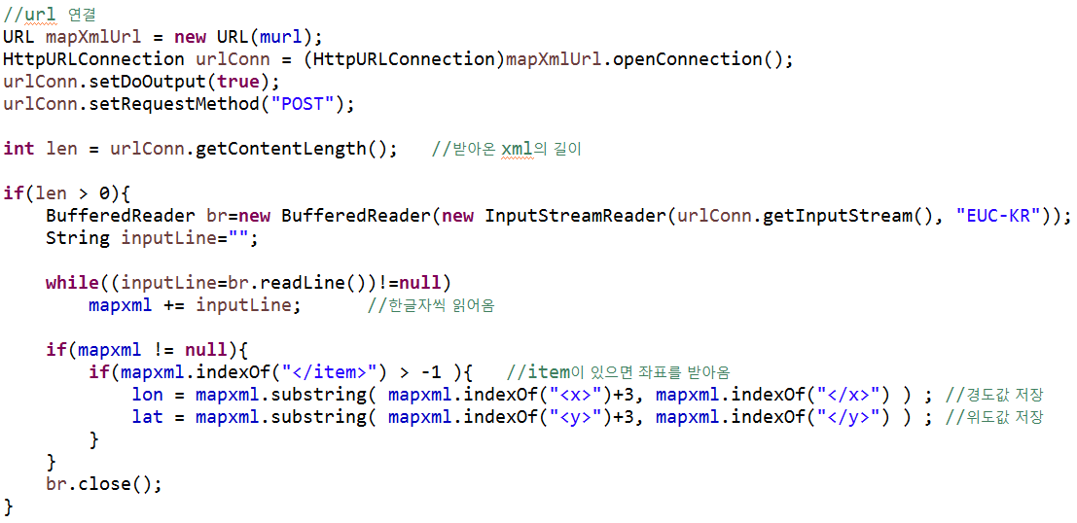
03
Mashup Service
데이터 파싱 2 – 위치 좌표

Slide 9
THANK YOU

